Slide 1
Изучение световыхода сигнала вторичной сцинтилляции в аргоне в зависимости от электрического поля
Выполнила студентка 2 курса физического факультета НГУ Божайкина Т. Е.
Научный руководитель: Олейников В. П.

Slide 2
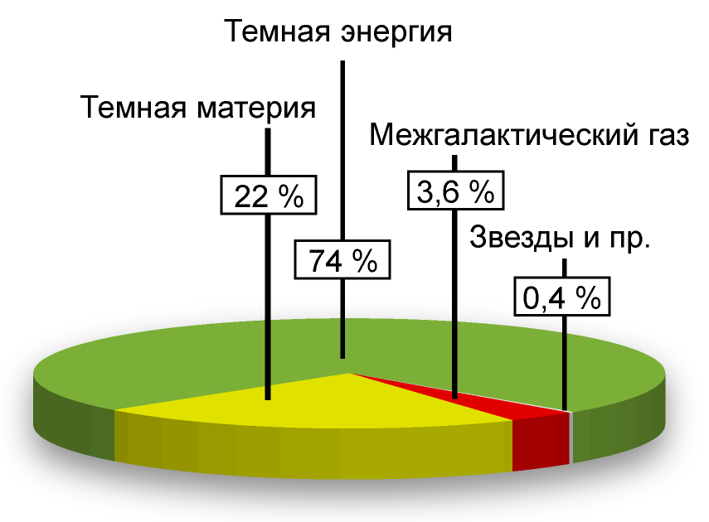
WIMP – слабовзаимодействующая массивная частица, основной кандидат на роль тёмной материи
Состав Вселенной по данным космического аппарата НАСА, предназначенный для изучения реликтового излучения

Slide 3
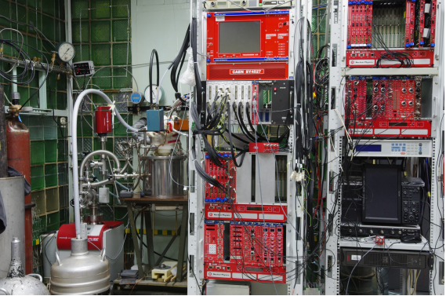
Прототип двухфазного криогенного детектора на основе аргона для поиска частиц темной материи
Фото экспериментальной установки

Slide 4
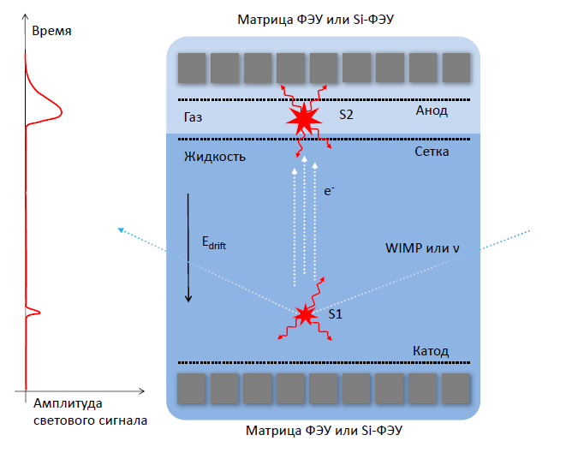
Принцип работы детектора тёмной материи
S1 - сигнал первичной сцинтилляции в жидкой фазе
S2 - сигнал вторичной сцинтилляции в газовой фазе

Slide 5
Цель работы:
изучить зависимость световыхода сигнала вторичной сцинтилляции в газовой среде от электрического поля
Задачи:
Ознакомиться с устройством двухфазного криогенного детектора и методом измерения сцинтилляционного выхода в его газовой среде
Считать сигналы с кремниевых фотоумножителей для различных значений электрического поля для дальнейшего оффлайн анализа
Написать код для обработки полученных данных
Построить зависимость световыхода сигнала S2 от электрического поля

Slide 6
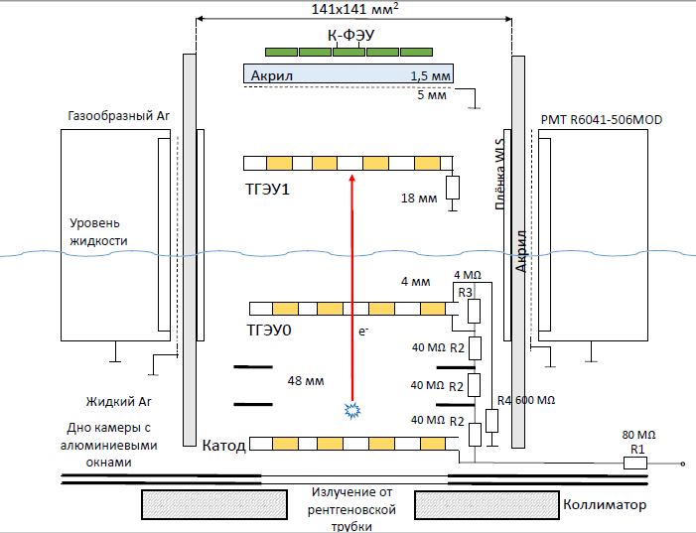
Описание экспериментальной установки

Slide 7
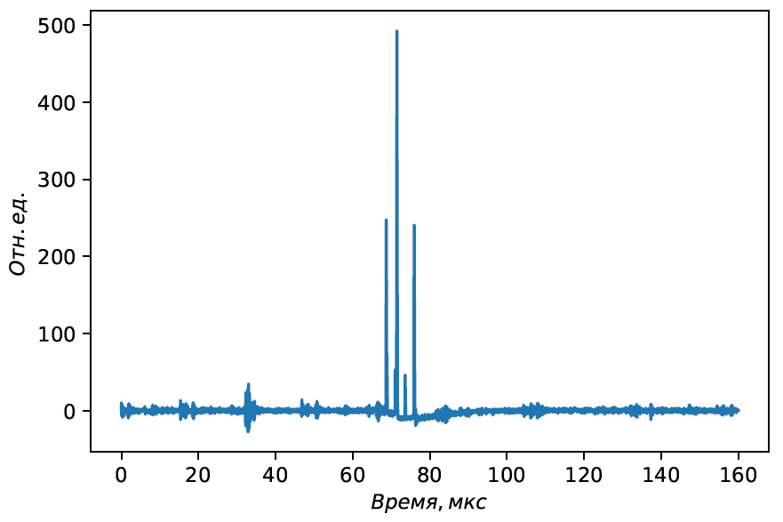
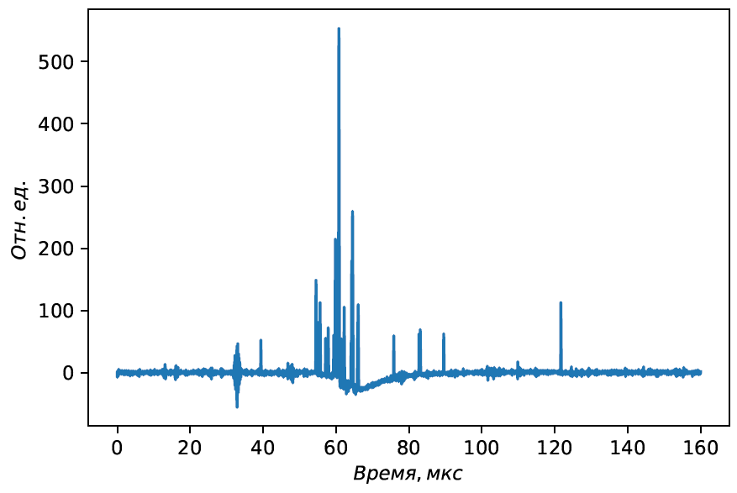
Полученные результаты
U = 10 кВ
U = 20 кВ
Сигналы, полученный с К-ФЭУ для минимального и максимального значений подаваемого поля

Slide 8
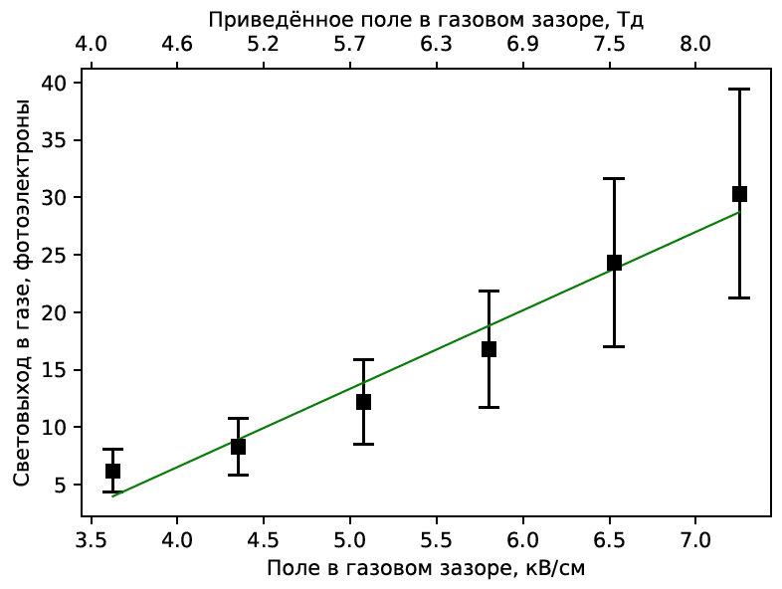
Полученные результаты
График зависимости световыхода сигнала S2 от величины поля в газовом зазоре.
Напряженность поля менялась в пределах: 3.6 – 7.3 кВ/см
Зависимость на этом участке линейная

Slide 9
Выводы
Было изучено устройство двухфазных криогенных детекторов, используемых для прямого поиска тёмной материи, а также метод измерения сцинтилляционного выхода в их газовой среде
Получены и обработаны сигналы с кремниевых фотоумножителей для различных значений электрического поля в газовой среде двухфазных детекторов
Изучена зависимость световыхода вторичной сцинтилляции от величины поля в электролюминесцентном зазоре
Полученный характер зависимости хорошо согласуется с результата и ранее проведённых экспериментов.

Slide 10
Спасибо за внимание!

Slide 11
Источники:
[1]:https://ru.wikipedia.org/wiki/%D0%A2%D1%91%D0%BC%D0%BD%D0%B0%D1%8F_%D0%BC%D0%B0%D1%82%D0%B5%D1%80%D0%B8%D1%8F
[2]: Борисова Е.О. “Изучение эффекта пропорциональнойэлектролюминесценции в аргоне для двухфазных детекторовтемной материи”.

